Slide 1
Continuous Software Engineering, DevOps und Docker

Slide 2
Continuous Software Engineering
Vorgehensweise zur iterativen Softwareentwicklung
Wird häufig in der agilen Softwareentwicklung eingesetzt

Slide 3
Continuous Integration
Build-Automatisierung
Unit-Test

Slide 4
Continuous Integration
Build-Prozess
Kompilieren
  Sourcecode in ausführbares Format „übersetzen“
Unit-Tests
  Einfache Tests zum testen in sich geschlossener Einheiten der Anwendung
    Junit
    CxxTest
    Jest

Slide 5
Continuous Integration
Build-Prozess
Vorbereiten von Ressourcen
  Dateien in ein anderes Format umwandeln, welches in der Produktionsumgebung besser geeignet ist
Ausführbare Dateien
  Beim kompilieren angefallene Artefakte „verpacken“
Dokumentation
  JavaDoc

Slide 6
Continuous Integration
Build-Tools
Build-Prozess beschrieben durch ein Skript
Unabhängig von Entwicklungsgerät

Slide 7
Continuous Integration
Build-Tools
Make
Ant
  Make in XML
Maven
  Ähnlich wie Ant in XML geschrieben
  Geht von einer bestimmten Projektstruktur aus
Gradle
  Gradle-Skriptsprache
  Geht wie Maven von einer bestimmten Projektstruktur aus

Slide 8
Continuous Delivery
Basiert auf Continuous Integration
Automatisierung
Reproduzierbarkeit

Slide 9
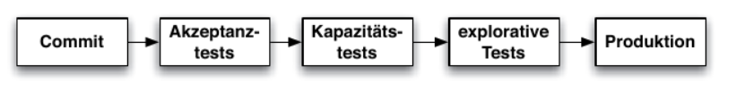
Continuous Delivery
Continuous Delivery Pipeline
Commit
  Continuous Integration
Akzeptanztests
  Automatisierte Tests zum Test der vom Kunden definierten Akzeptanzkriterien
Kapazitätstests
  Test der Anwendung unter Lastbedingungen
  Skalierbarkeit
  Nicht-funktionale Anforderungen

Slide 10
Continuous Delivery
Continuous Delivery Pipeline
Explorative Tests
  Automatisierte und manuelle Tests
  Neuen Features, Verhalten
Produktion
  Installation der Anwendung

Slide 11
Continuous Testing
Hauptsächlich manuelle Tests
  Zum Beispiel explorative Tests
Vom Entwicklerteam unabhängiges Testteam
Test der neuesten Softwareversion

Slide 12
Continuous Deployment
Ähnlich wie Continuous Delivery
Nur automatisierte Tests
Software wird per Definition an den Endkunden geliefert

Slide 13
DevOps
IT-Development und IT-Operations
Unterschiedliche Arbeitsweisen in Entwicklung und IT-Operations

Slide 14
DevOps
Agil
"Individuals and interactions over processes and tools"
Mitarbeiter werden über die Prozesse gestellt
Werkzeuge sollen die Arbeit unterstützen
Verwendung geeigneter Werkzeuge

Slide 15
DevOps
Lean und Time to Market
Was der Kunde nicht zahlt, ist verschwendet
Fertige Arbeit soll möglichst schnell zu Geld gemacht werden

Slide 16
DevOps
Automatisierung
Automatisierung einfacher und repetitiver Aufgaben
Einsatz geeigneter Tools
Mehrwert fürs Unternehmen

Slide 17
Tools
Container
Bündelt Anwendung mit Abhängigkeiten
Reduziert Administrationsaufwand
Virtualisierung oder Containerisierung

Slide 18
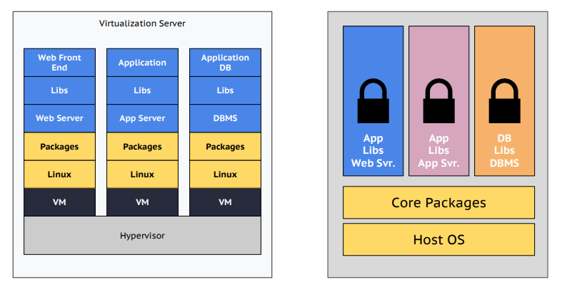
Tools
Container

Slide 19
Tools
Docker
Anwendungs-Container
Anwendung mit Abhängigkeiten
Linux

Slide 20
Tools
Docker
Linux
Isolation vom Host-System
  kernel namespaces
  cgroups
  containerd

Slide 21
Tools
Docker
Nativ nur unter Linux
Andere Betriebssystem → zusätzliche VM

Slide 22

Tools
Docker
Image
  Abbild der Software im Container
  „Ausführbare“ Datei
Layer
  read-only
  Set von Änderungen
  Layer können „getaggt“ werden

Slide 23

Tools
Docker
Container
  Führt Images aus
  Layer können wie Images ausgeführt werden
Dockerfile
  Beschreibt, wie das Image gebaut wird

